Slide 1
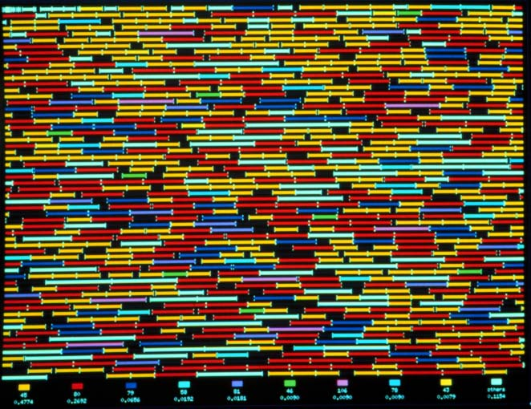
Virus jako umělý život

Slide 2
Analýza textů, které si kladou otázku, zda můžeme virus považovat za živý
Počátky těchto úvah - 80. léta 20. století
k jejich kulminaci dochází v první polovině 90. let 20. století
Oborové zázemí autorů – Artificial Life, přírodní vědy, počítačová věda
Autoři vytvářejí specifický obraz viru
Cíl- odhalit různé ideologie ukryté v textech, čím byli autoři ovlivněni

Slide 3
Příklady textů
Claus Emmeche - The Garden in the Machine: The Emerging Science of Artificial Life (1996)
Eugen H. Spafford - Computer Viruses as Artificial Life (1994)
Paul-Michael Agapow - Computer Viruses: the Inevitability of Evolution? (1993)
J. Doyne Farmer - Alletta A. Belin - Artificial Life: The Coming Evolution (1990)
Fred Cohen – Computer Viruses (1985)

Slide 4
Autoři využívají identickou metodu k zodpovězení otázky, zda je virus živý

Slide 5
Seznam vlastností živých organismů
1. Život je proměňujícím se vzorem v prostoru a čase
2. Schopnost rozmnožování
3. Popis organismu je uložený ve formě informace (DNA)
4. Metabolismus
5. Funkční interakce s prostředím
6. Vzájemná závislost jednotlivých částí organismu
7. Udržování stability navzdory změnám v prostředí
8. Schopnost vývoje (evoluce)

Slide 6
Výsledný závěr je jednoznačný – virus není živý, nesplňuje všechna kritéria
Bližší pohled na dvě kritéria, která tvoří důležitý předpoklad nejen pro vnímání a tvorbu viru, ale hrají také důležitou roli v tom, jakým způsobem si představujeme umělý život
1. Popis organismu je uložený ve formě informace (DNA)
2. Schopnost vývoje (evoluce)

Slide 7
Ztotožnění DNA a informace
Po druhé světové válce nové pojetí komunikace – žijeme v informačním světě, základem technologií i našich těl je informace
Informační diskurz se formoval zde: Macy Conferences of Cybernetics (od 1946 do 1953)
Warren Weaver a Claude Shannon – nová teorie informace – matematický popis informace, došlo k jejímu odtělesnění,
není důležité poselství, ale přenos signálu,

Slide 8
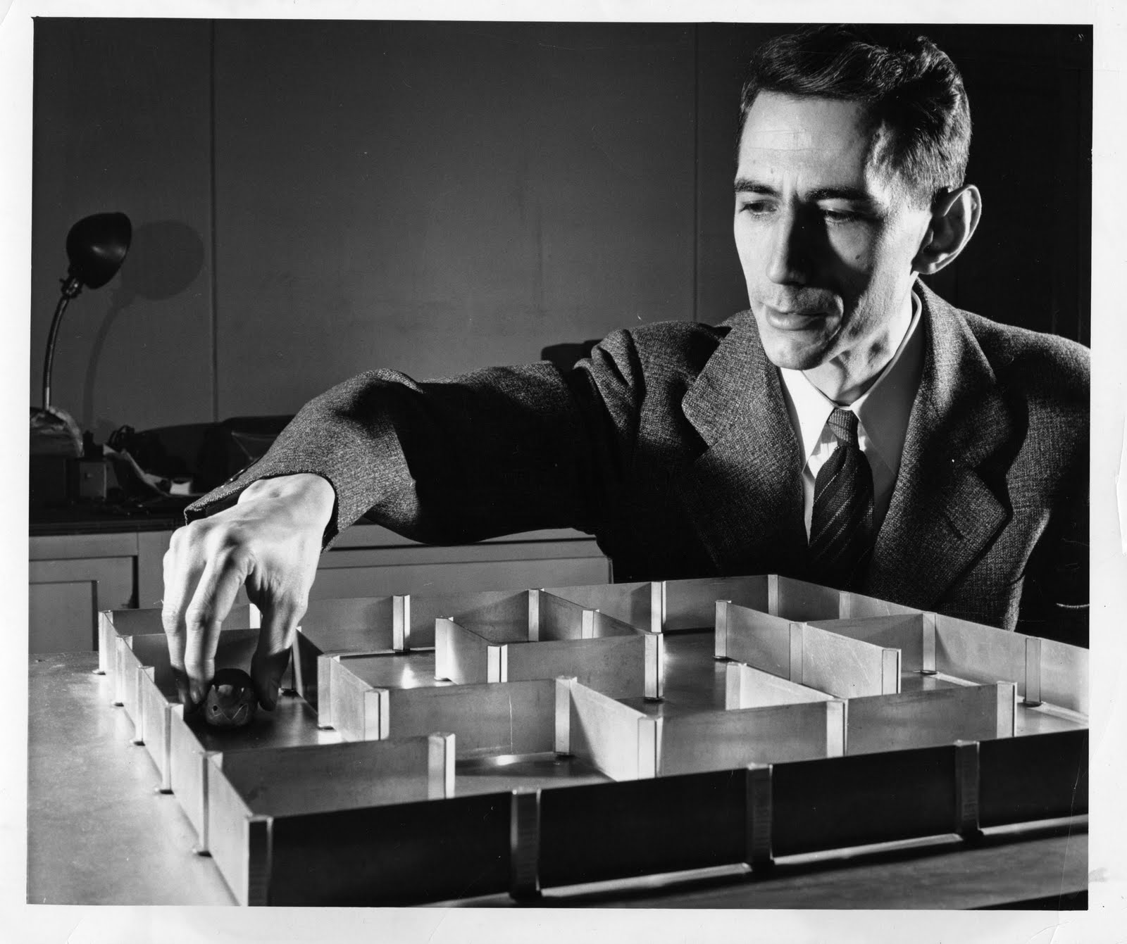
https://www.youtube.com/watch?time_continue=573&v=KmURvu4x0Do

Slide 9
Autoři textů o počítačovém viru sdílejí pohled na informační podstatu života a nijak jej neproblematizují
virus je informačním vzorem uloženým na disku a díky tomu splňuje jednu z vlastností živých organismů
Ignorují jeho materialitu

Slide 10
Evoluce a mutace
S Jakým modelem evoluce autoři pracují?
Dominantní model – Darwinova evoluční teorie
vypráví nám příběh o evoluci, v níž vítězí ti jedinci, jež mají nejrozvinutější schopnost přežít v daném prostředí

Slide 11
Imaginární virus
Spekulativní charakter textů
velmi často se v textech setkáváme se zamyšleními o tom, jak bude počítačový virus vypadat v budoucnu
Společné znaky těchto vizí - konstrukce poslušného viru, užitečný nástroj, automatizace určitých činností, virus jako průvodce informačním světem

Slide 12
„ …namísto toho, aby psali zákeřné viry, které poškozují počítačové systémy jiných lidí, skrývali svou identitu a riskovali zatčení, trestní stíhání a trest. Tvůrcům virů bychom měli poskytnout legitimní prostor pro vyjádření jejich intelektuálních zájmů, aby se jim dostalo pozitivního uznání a finančních odměn za jejich úsilí. Změnou systému odměn a trestů můžeme dramaticky zlepšit globální situaci kolem viru a zároveň využít kreativní snahy tvůrců virů pro užitečné záměry.“
Fred Cohen

Slide 13
Tyto vize přináší také obavy
Co když nad viry ztratíme kontrolu
Co když se virus vyvine do inteligentnějších forem

Slide 14
Virtuální kontejner: modernistické očišťování
Výzkumníci se chovají k viru stejně jako k biologickým objektům, které zkoumají, přistupují k viru jako k entitě oddělené od kultury a samotných výzkumníků – objektivní pohled
Proto jsou v oblasti A-life realizovány kontrolované experimenty
Experimenty se odehrávají ve virtuálních operačních systémech – příklad - Tierra

Slide 15
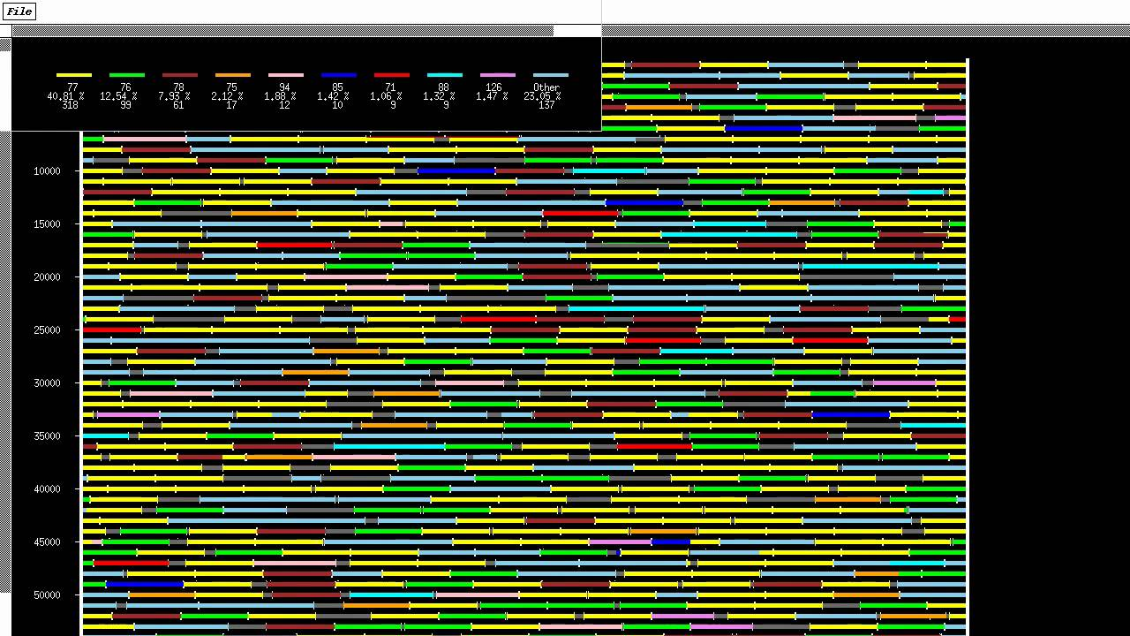
https://www.youtube.com/watch?v=8jd9U8NtzxY

Slide 16
Virus jako umělý život (moderní přístup) – hlavní znaky textů
Většinou se hovoří o jakémsi obecném viru, nezmiňují se skutečné viry
Počítačový virus analyzován na základě jasně definovaných binárních opozic (živý x neživý, subjekt x objekt)
Virus existuje mimo společenský a kulturní kontext (technologický objekt)
Negativní obraz viru
Ztotožnění digitální informace s DNA
Místo reálných virů autoři často popisují imaginární viry
Preference Darwinova modelu evoluce

Slide 17
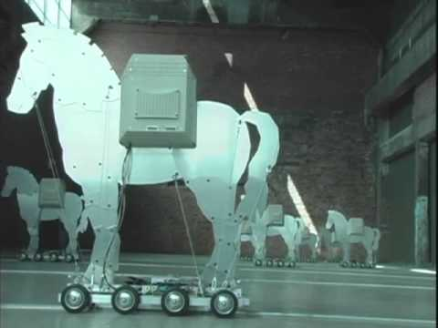
Virus jako metafora

Slide 18
analýza textů, které se zabývají tím, jak je počítačový virus reprezentován v současném diskurzu, ať už v podobě obrazů, rozmanitých výroků či textů a jak sám funguje jako metafora
První texty tohoto charakteru – pol. 90. let
skutečný rozmach nastává až s příchodem druhého tisíciletí

Slide 19
Příklady textů
Larissa Mikhailovna Alekseeva - Metaphor in Computer Virology Discourse (2013)
Roberta Buiani - Scary Networks? Viruses as Discursive Practice (2005)
Anne-Marie Thomas - It Came from Outer Space: The Virus, Cultural Anxiety and Speculative Fiction (2002)
Jeffrey Weinstock – Virus Culture (1997)
Julian Dibbell - Viruses Are Good for You (1995)

Slide 20
1. Diskurz hygieny
2. Diskurz nemoci
3. Diskurz terorismu
Další exponovaná témata
Subverzivní potenciál viru

Slide 21
Diskurz hygieny
Jednou ze základních binárních opozic, která strukturuje náš vztah ke světu je opozice mezi naším já a vnějším světem
Z této základní metafory vychází i diskurz hygieny
Michael Foucault - Zrození biopolitiky. Kurs na Collège de France 1978-1979 – koncept biomoci – disciplinace občanského těla

Slide 22
Soubor pravidel, jak se starat o své tělo
Eliminace všeho cizího nečistého
Virus, bakterie ohrožuje naše zdraví – něco nehygienického
Počítačový virus narušuje zdraví našeho počítače – přenos metafory
Časté využívání biologických metafor v antivirovém průmyslu – chápání viru skrze metafory zdraví, imunity a nákazy

Slide 23
Počítačový virus jako nemoc
Susan Sontagová. Nemoc jako metafora, AIDS a jeho metafory
„ Každé závažné chorobě, jejíž původ je nejasný a léčba neúčinná, bývají připisovány různé významy. Nejprve bývá ztotožňována s tím, co vzbuzuje ty nejhorší pocity (zkaženost, hniloba, poskvrnění, rozpad, slabost); nemoc sama tak získává metaforický smysl. Pak se ve jménu této choroby (tj. s použitím jejího názvu jako metafory) přenáší děs na jiné věci; nemoc se stává přívlastkem. To či ono je označováno za podobné této nemoci, což znamená, že je to odpudivé nebo ohavné.“

Slide 24
Počítačový virus přirovnán k AIDS – primární metafora
hlavní zdroj strachu a úzkosti z viru –– jeho přirovnání k nebezpečné nemoci
Virus jako hlavní symbol smrti
„Už po několik generací je běžnou představou smrti úmrtí na rakovinu a takovou smrt chápeme jako všeobecnou porážku. V současné době přebírá roli ničitele života a nadějí AIDS.“

Slide 25
Leif Elggren – projekt - Virulent Images/Virulent Sounds (2003) – ironický komentář našeho strachu z viru
„Infekční schopnost virů je uložena v jejich formě. Sledování viru nás vystavuje stejnému riziku infekce jako fyzický kontakt s virem. Dokonce i letmý pohled na fotografii, například viru Eboly, může vyvolat nebezpečí infekce. Vizuální struktura virového systému zasáhne oko a v lidském mozku transformuje tuto informaci zpět do fyzického, živého viru, který zaútočí na jistou část vašeho těla.“

Slide 26
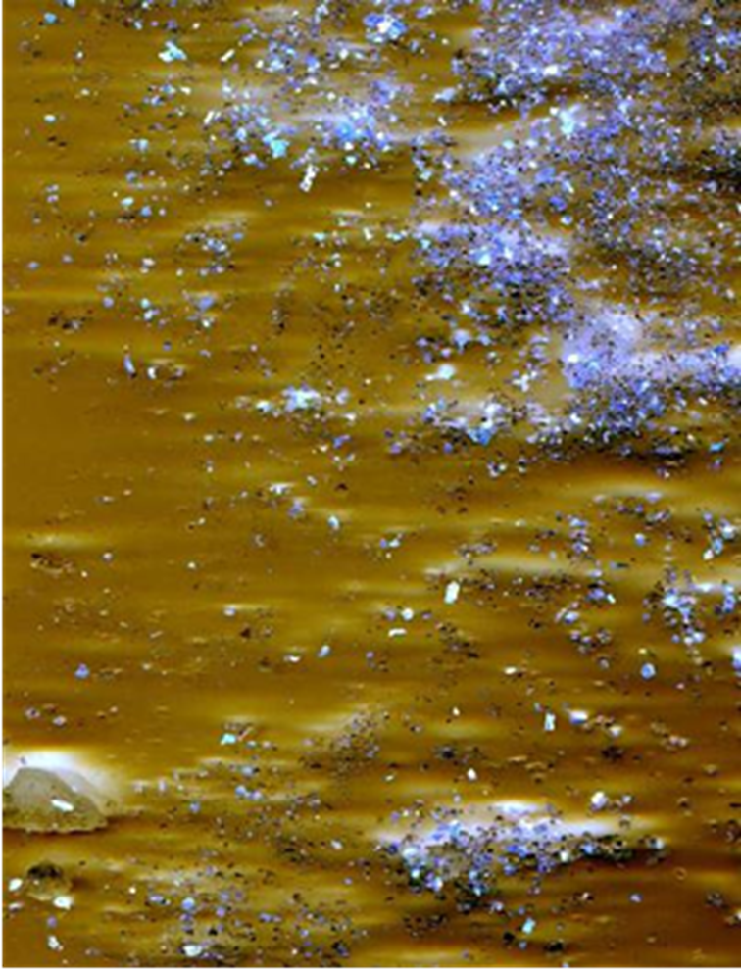

Slide 27
Hacker jako šiřitel virové nákazy
Když přichází nová nemoc je vnímána jako něco cizího, potřeba identifikovat původce nemoci
AIDS - homosexuálové a uživatelé drog
viník nákazy v digitálním prostoru – hacker
Proměna obrazu hackerské subkultury v druhé polovině 80. let – dochází k negativizaci

Slide 28
Antivirový průmysl konstruuje psychologický profil nebezpečného tvůrce počítačových virů
„Toto soustředění na triviální aspekty motivací tvůrců virů odvrací pozornost od možnosti, že viry by mohly být vytvářeny lidmi, kteří mají komplexnější politické motivy.“ Helmreich, Stefan. Flexible Infections: Computer Viruses, Human Bodies, Nation-States, Evolutionary Capitalism.

Slide 29
Virus jako terorista
Proč popisujeme virus jako teroristu?
a) militaristický popis imunitního systému
b) popis typického chování viru – lstivý, neviditelný útočník, skrývá se v těle atd.
Virus získává lidské vlastnosti

Slide 30
Posun ve vnímání tvůrců virů
a) 80. léta až první pol. 90. let hackeři jako duševně nemocné osoby, nevybouření teenageři
Dvě výjimky:
Jeruzalém virus (1987)
Popis tvůrců virů v kyberpunkových fikcích
b) Konec 90.let – rostoucí obavy z teroristických útoků, hacker vnímán jako terorista

Slide 31
Hacker jako terorista
Proč k tomu došlo?
internetové sítě jsou přirovnávány k národním státům
Hackeři ohrožují řádné fungování sítě (státu)
Hacker je cizinec, přistěhovalec, lstivý útočník
činnost hackera získává politický rozměr

Slide 32
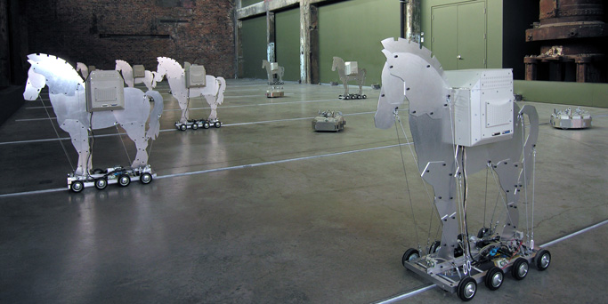
Umělecká instalace Infrasense (2004) - tvůrce Robert Saucier + KIT
https://www.youtube.com/watch?v=a5WTt8KvSWQ

Slide 33
Charakteristiky postmoderního přístupu - shrnutí
Analýza reprezentace počítačového viru v médiích, odborných a populárních textech a vědeckých simulacích.
Soustředění výhradně na metaforickou existenci počítačového viru, nikoliv na jeho skutečné chování.
Počítačový virus je považován za kulturní produkt.
Virus funguje jako významná metafora, která odráží povahu současné kultury.

Slide 34
Identifikace a kritika negativních metafor, prostřednictvím kterých vnímáme počítačový virus (terorismus, nemoc, hygiena).
Pozitivní potenciál viru je spatřován v jeho schopnosti překračovat hranice mezi různými diskurzy, zajišťovat přenos vědění z jednoho diskurzu do druhého
Kritika objektivního výzkumu viru. Do výzkumu viru se vždy promítají určité kulturní hodnoty, sdílené znalosti vědecké komunity a subjektivní preference výzkumníků.
Analýza praktik antivirového průmyslu, které souvisí s negativizací počítačového viru

Slide 35
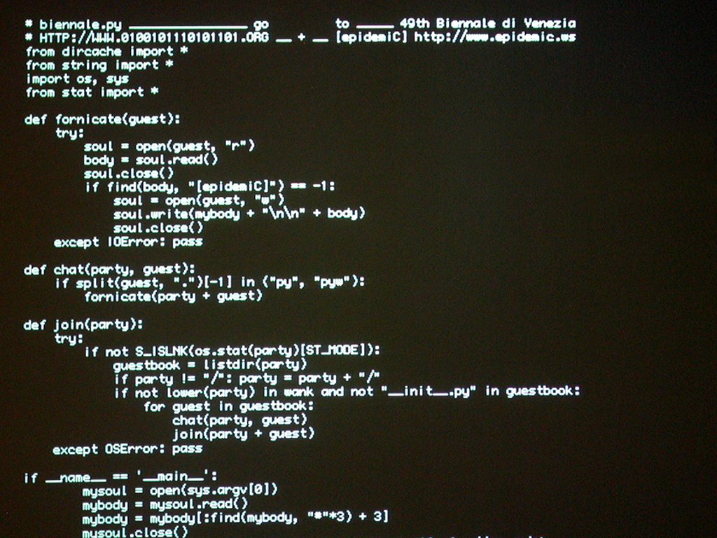
Virus jako řečový akt

Slide 36
„Zdrojový kód je novou formou jazyka: programovací jazyk, který, jak už to u mluveného či psaného jazyka bývá, má svou vlastní formální logiku a formu. Přestože počítačový virus není jasně vymezenou uměleckou kategorií, ale spíše digitálním objektem (nebo možná subjektem?), také má jistou konkrétní formu. Je produktem experimentálního přístupu k jazyku, který se neustále rozvíjí.“ Franziska Nori

Slide 37
Teorie řečových aktů
John Langshaw Austin. Jak udělat něco slovy. Praha: Filosofia, 2000.
Základní rozdělení promluv:
a) Lokuční
b) Ilokuční
c) Perlokuční
Austin klade důraz na performativní dimenzi jazyka

Slide 38
Digitální kód jako řečový akt
Programovací jazyk můžeme považovat za jistý druh promluvy. K tomuto názoru se přiklání zejména teoretici z oboru softwarových studií
Soubor textů z oblasti softwarových studií -první texty po roce 2000
zkoumají virus na úrovni digitálního kódu a považují jej za specifický vyjadřovací prostředek

Slide 39
Jakými způsoby pracují s teorií řečových aktů badatelé z oblasti softwarových studií?
Inke Arns - Read_me, run_me, execute_me. Code as Executable Text: Software Art and its Focus on Program Code as Performative Text.
Kód je ilokuční řečový akt – nic nereprezentuje, je schopný akce

Slide 40
Geoff Cox– Alex McLean. Speaking Code.
„Počítačový kód má zároveň čitelný i spustitelný stav, jmenovitě stav čtení i zápisu na úrovni jazyka samotného.“

Slide 41
Katherine Hayles. My Mother Was Computer: Digital Subjects and Literary Texts.
„…kód spuštěný v digitálním počítači způsobuje změny v chování tohoto stroje a prostřednictvím síťových portů a dalších rozhraní může iniciovat další změny, všechny implementované skrze přenos a spuštění kódu.“

Slide 42
Digitální kód dokáže působit změny ve vnějším světě – kód ovlivňuje sféru politického, estetického a sociálního
na tom se všichni autoři shodují
politická dimenze kódu
Otázka, jak zviditelnit vnějšek softwaru?

Slide 43
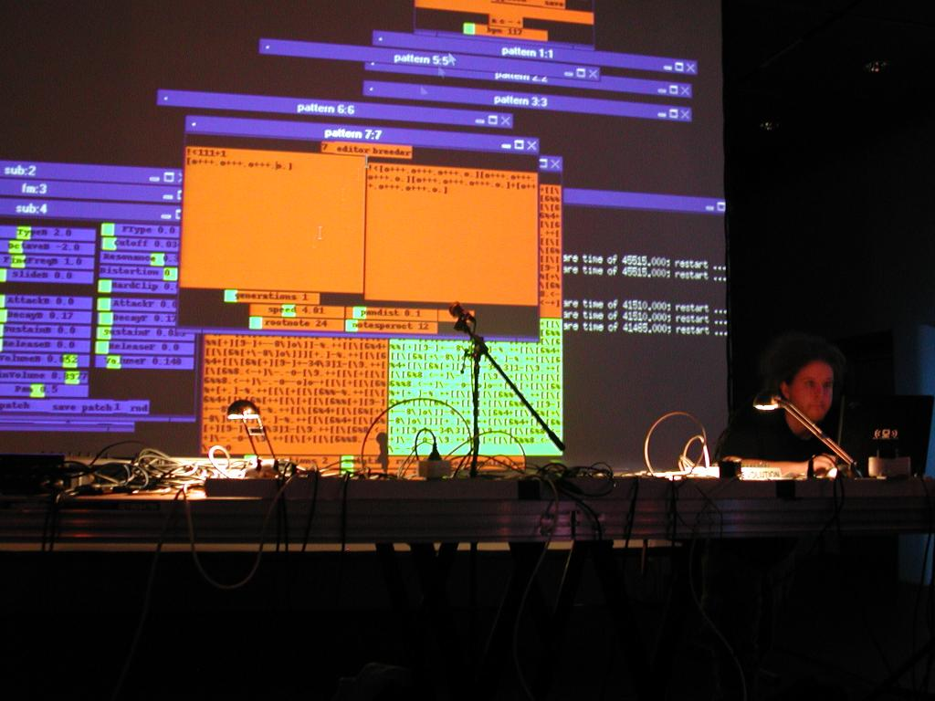
Live coding
https://www.youtube.com/watch?v=Z-8DX7g2zEc

Slide 44
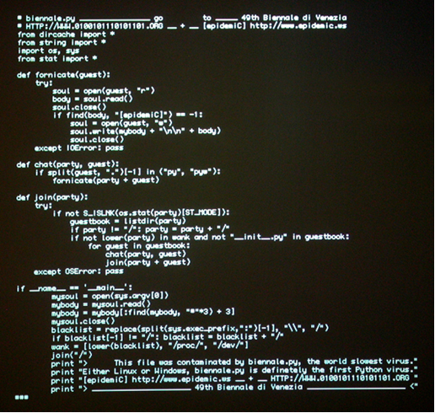
Bienalle.py (2001) –
dílo skupiny EpidemiC + Eva a Franco Mattes (pseudonym 0100101110101101.org)

Slide 45
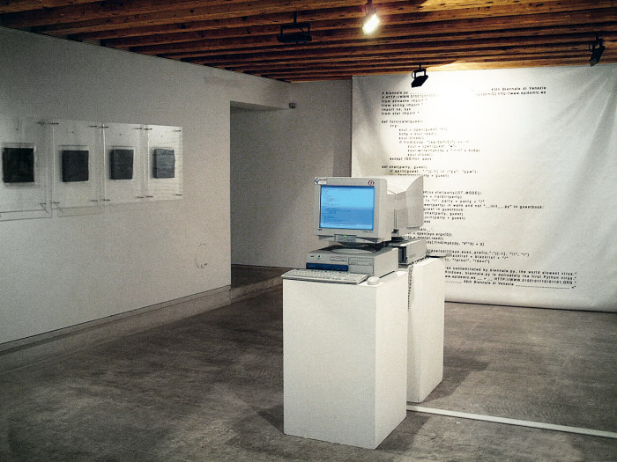

Slide 46
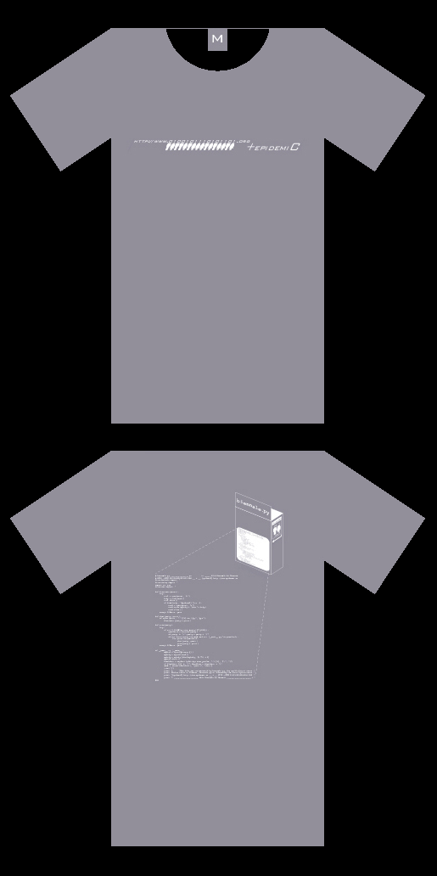

Slide 47
Poetický virus
Programovací jazyk se odlišuje od přirozeného jazyka svou instrumentálností, záměrná eliminace jakékoliv nejednoznačnosti
Ale Florian Kramer zasazuje tento jazyk do širšího kulturního kontextu – odrývá jeho magickou dimenzi
„Komputace a představy o ní jsou bohaté na kontradikce a naplněné metafyzickými a ontologickými spekulacemi. Pod povrchem všech těchto kontradikcí a spekulací leží naše obsese kódem, který uskuteční fantasma, v němž se slova stanou tělem. Tato vidina však zůstává nenaplněna, protože její realizace stále znovu a znovu selhává tváří v tvář nezměrným spekulativním očekáváním, která do této představy vkládáme.“ Florian Kramer

Slide 48
Kód má poetické kvality - umělci jdou proti jeho instrumentalitě, snaha učinit z kódu umělecký prostředek
výstava I Love You (2002) - ve Frankfurtském muzeu aplikovaného umění (Museum für Angewandte Kunst Frankfurt)
průzkum uměleckého potenciálu počítačového viru

Slide 49
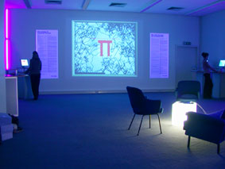
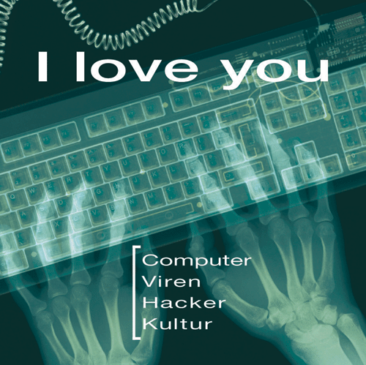
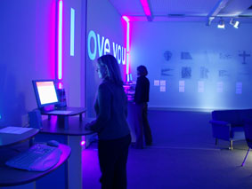

Slide 50
Součástí výstavy performance Franca Berardiho
přednesl zdrojový kód počítačového viru I Love You jako kdyby se jednalo o báseň
pokus o emancipaci kódu - od utilitárního využití směrem k poetickému vyjádření
https://www.youtube.com/watch?v=jJFlRoQr96E
Ursonate - https://www.youtube.com/watch?v=rs0yapSIRmM

Slide 51
Básně v digitálním kódu
báseň v programovacím jazyce- kombinace literárního a strojového jazyka
Báseň má dvojí artikulaci, jednak textuální forma a také běžící program
programovací jazyk PEARL
typické žánry: básně tvořené volným proudem slov, konkrétní poezie, haiku, kaligramy

Slide 52
Srovnání zdrojového viru Bienalle.py se zdrojovým kódem viru Elkcloner
POEM ASC 'ELK CLONER:‚ Elkcloner
DFB $8D,$8D
ASC ' THE PROGRAM WITH A PERSONALITY'
DFB $8D,$8D,$8D
ASC 'IT WILL GET ON ALL YOUR DISKS'
DFB $8D
ASC 'IT WILL INFILTRATE YOUR CHIPS'
DFB $8D
ASC 'YES IT'
DFB $A7
ASC 'S CLONER!'
DFB $8D,$8D
ASC 'IT WILL STICK TO YOU LIKE GLUE'
DFB $8D
ASC 'IT WILL MODIFY RAM TOO'
DFB $8D
ASC 'SEND IN THE CLONER!'
DFB $8D,$8D,$8D,$8D,$0

Slide 53
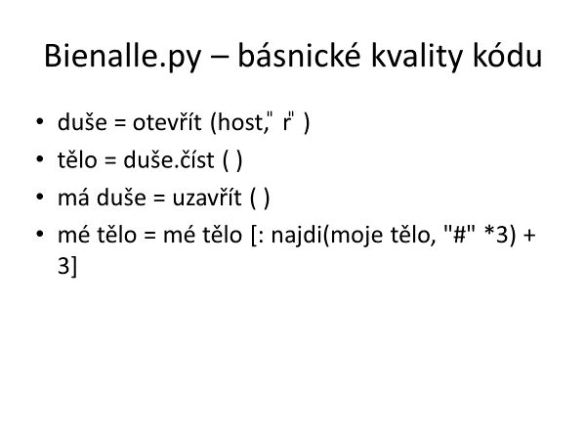
Bienalle.py

Slide 54
Virus jako řečový akt – shrnutí (nemoderní přístup)
Počítačový virus je nahlížen jako aktivní aktér v širší síti sociálních, materiálních, politických, technologických a uměleckých vztahů.
Zaměření na výzkum reálných funkcí počítačového viru
Virus je považován za experimentální digitální jazyk, který má expresivní potenciál.
Soustředění na výzkum performativních vlastností viru
Počítačový virus funguje jako inspirativní model pro alternativní způsoby myšlení o současné digitální kultuře

